Slide 1


安徽省大学生就业服务云平台
大数据/云计算/ 移动互联网

Slide 2
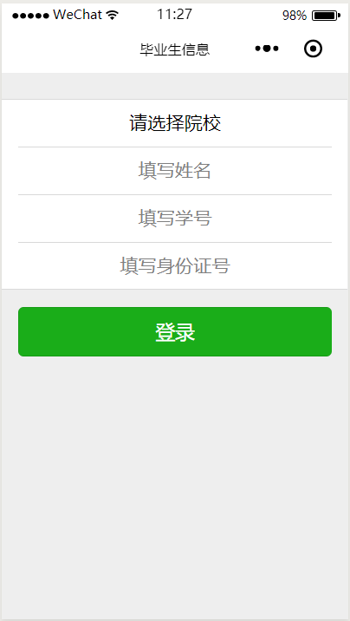
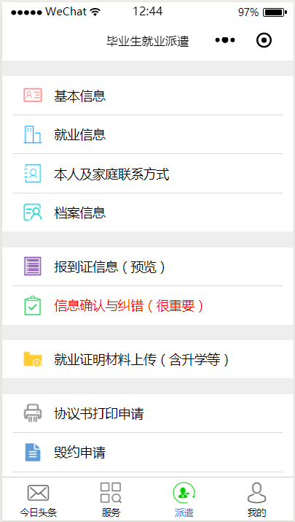
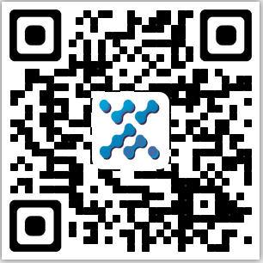
大学生服务平台功能
获取方式：在微信小程序中搜索 “安徽省大学生就业服务平台“
扫描二维码：
在微信小程序中搜索《安徽省大学生就业服务平台》。
首次需要选择选择院校，填写姓名、学号和身份证号，全部匹配才可登录系统。

Slide 3
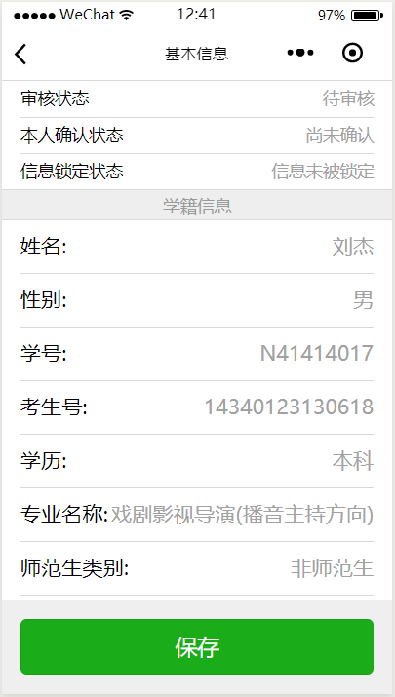
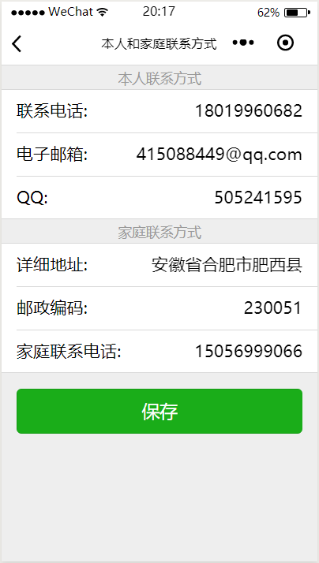
基本信息和联系方式
维护页面中，灰色字体内容不可维护。这是系统管理员权限设置行为，只有黑色字体内容才能修改维护
系统会出现保存按钮为灰色情况，表明信息是不可维护的。原因有下面几种情况：
1、数据已经审核通过
2、没有修改权限
3、本人已确认了信息无误

Slide 4
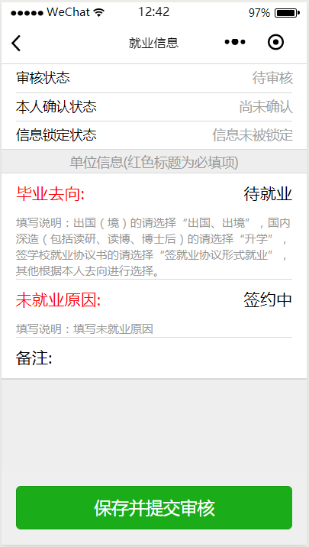
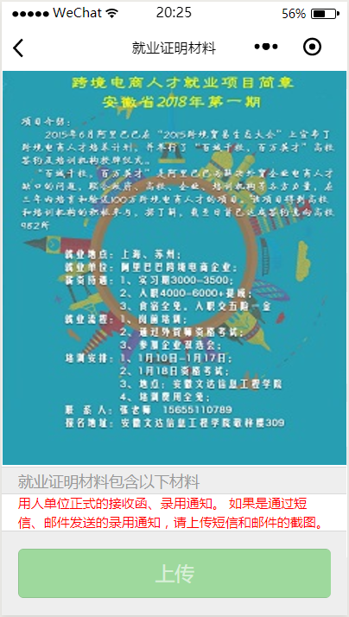
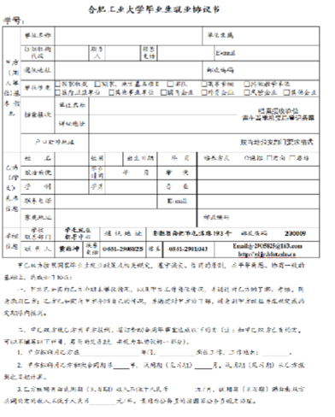
就业信息和就业材料
根据系统权限要求如实填写就业单位信息
审核状态记录该毕业生就业信息审核情况，审核通过后毕业生本人将不能再修改；
若确实发生就业单位变更，可向系统申请撤销，并提供相关材料。
可直接调用手机的摄像机对就业材料进行拍照并上传系统；
也可选择手机内的文件进行上传。

Slide 5
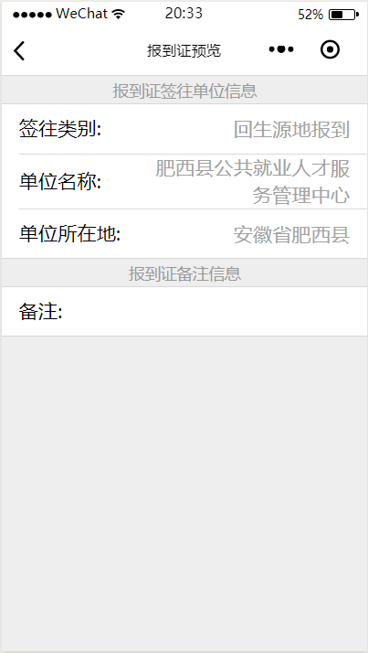
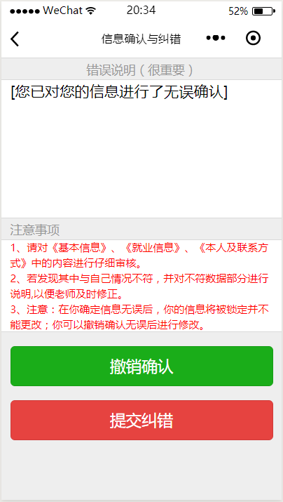
报到证预览和纠错
预览本人即将打印的报到证信息
在报到证打印之前，可通知毕业生在小程序上进行信息确认与纠错，最大限度的保障数据的准确性。
本人确认后，若信息再发生变化可以撤销之前的确认无误操作。
对于与本人信息不符且不能修改的，可向1系统提交纠错信息。辅导员老师会及时进行确认。

Slide 6
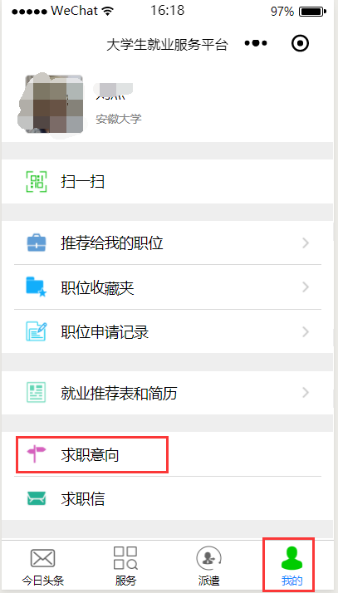
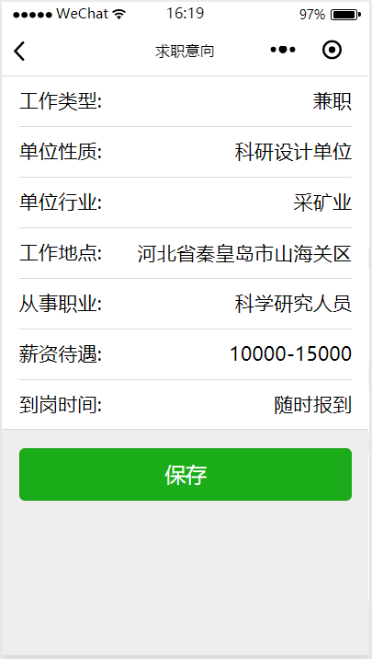
填报求职意向
根据表单内容进行选择或填写；
毕业生可根据自己实际情况可以修改求职意向。
系统根据毕业生的求职意向进行求职信息的推送。

Slide 7
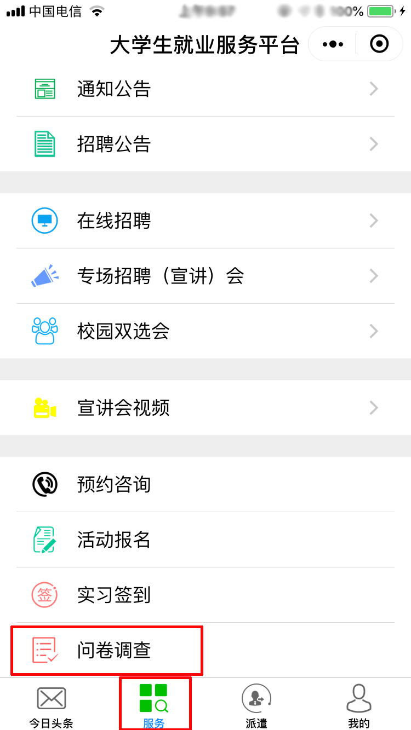
问卷调查
通过在小程序上发布问卷，能够较传统的纸质问卷，在电脑网页上填写问卷，对被调查者来说更方便，从而能够收到更多的反馈样本。

Slide 8
问卷调查
微信小程序可以通过红包、抽奖等方式能够鼓励毕业生参与问卷调查。

Slide 9
谢谢您的观赏

